Slide 1
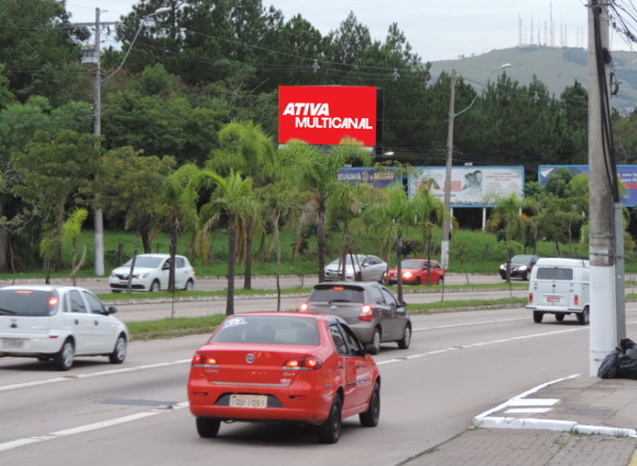
FRONT LIGHT
Porto Alegre/RS
CLASSIFICAÇÃO: TOP
Av. Sen. Tarso Dutra, 450
Sentido: Av.Carlos Gomes/Av.Ipiranga
Bairro: Jardim Botânico
Formato: 7,00 x 3,60
Número/disposição do(s) ponto(s)
010133
REFERÊNCIAS
Saída de Porto Alegre
Rota para Aeroporto Internacional Salgado Filho.
Rota para PUCRS
Rota para Bourbon Ipiranga
POTENCIAL DE IMPACTOS MENSAIS: 2.881.671*
*Secretaria Municipal de Transportes (SMT/2005)

